Slide 1
第五章 第3讲 Linux进程间通信

Slide 2
进程间通信定义
进程是一个独立的资源分配单元
不同进程间资源是独立的，无关联的
不能在一个进程访问另一个进程的资源
如打开的文件描述符
进程间的信息交换
同一主机上进程通信
UNIX进程间通信方式
无名管道（PIPE），有名管道（FIFO），信号（Signal）
System V进程间通信方式
消息队列（Message Queue），信号量（Semaphore），共享内存（Share Memory）
不同主机进程间通信
RPC：Remote Procedure Call远程过程调用
Socket：当前最为流行的网络通信方式

Slide 3
进程间通信作用
数据传输
一个进程需要将它的数据发送给另一个进程，发送的数据量在一个字节到几兆字节之间
共享数据
多个进程想要操作共享数据，一个进程对共享数据的修改，别的进程应该立刻看到
通知事件
一个进程需要向另一个或一组进程发送消息，通知它（它们）发生了某种事件（如子进程终止时要通知父进程）
资源共享
多个进程之间共享同样的资源.需要内核提供锁和同步机制
进程控制
有些进程希望完全控制另一个进程的执行（如Debug进程），此时控制进程希望能够拦截另一个进程的所有陷入和异常，并能够及时知道它的状态改变

Slide 4
题目
UNIX进程间通信方式
无名管道（PIPE）
有名管道（FIFO）
信号（Signal）
System V进程间通信方式
消息队列（Message Queue）
信号量（Semaphore）
共享内存（Share Memory）

Slide 5
题目
UNIX进程间通信方式
无名管道（PIPE）
有名管道（FIFO）
信号（Signal）
System V进程间通信方式
消息队列（Message Queue）
信号量（Semaphore）
共享内存（Share Memory）

Slide 6
Unix进程通信——无名管道
无名管道概念
默认情况下，在Shell命令执行过程中，任何命令都有：
标准输入设备（键盘）
标准输出设备（显示器）
标准错误输出设备（显示器）
使用管道“|”将两个命令连接起来，改变标准输入输出方式
ps | grep bash
管道将一个命令的输出作为另一个命令的输入
无名管道是一种特殊类型的文件，通信结束后自动消失
无名管道通信是单工（单向）的
无名管道只能在具有亲缘关系的进程间实现通信

Slide 7
Unix进程通信——无名管道
无名管道管理及应用
创建一个简单的管道，可以使用系统调用pipe( )
如果系统调用成功，参数数组将包括管道使用的两个文件描述符，分别指向两个数据流.
创建一个管道之后，一般情况下进程将产生一个新的进程.
函数声明：extern int pipe( int _pipedes[2] ) _THROW _wur；
返回值：如果系统调用成功，返回0.如果系统调用失败返回- 1：
errno = EMFILE (没有空闲的文件描述符)
ENFILE (系统文件表已满)
EFAULT (fd数组无效)

Slide 8
Unix进程通信——无名管道
写
进程A
pipedes[1]
pipedes[0]
读
进程B
注意：pipedes[0]用于读取管道，pipedes[1]用于写入管道

Slide 9
Unix进程通信——无名管道
读无名管道
采用无缓冲区I/O方式实现
函数声明: extern ssize_t read(int _fd, void *_buf, size_t _nbytes) _wur;
fd为打开的文件描述符, buf为读出数据存储位置, nbytes为读取数据的大小
从fd所指向文件中读取n字节内容存储在buf所指的临时空间
写无名管道
试图向已经填满的管道写,会阻塞
一个管道不能同时被两个进程打开, 系统通过使用无缓冲区的I/O方式实现写操作
函数声明: extern ssize_t write(int _fd, _const void *_buf, size_t _n) _wur;
从buf所指向的缓冲区向管道中写入n字节
为避免交叉写入, 建议每次写入的数据小于或等于系统PIPE_BUF缓冲区(默认4096)大小

Slide 10
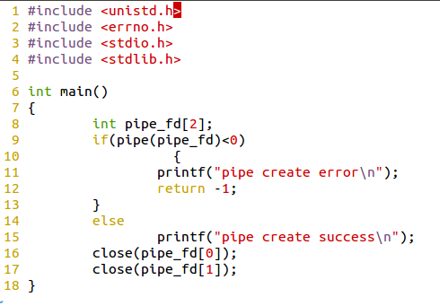
Unix进程通信——无名管道
1
2

Slide 11
Unix进程通信——无名管道
POSIX2提供两个使用管道机制实现简单进程间通信函数
popen()
popen()函数可以将一个程序的输入或输出重定向
函数声明：extern FILE *popen(_const char *_command, _const char *_modes);
popen函数fork一个子进程, 并执行第一个参数程序, 返回一个文件指针
第一个参数是指向要执行的命令的指针, 第二个参数表示I/O模式的类型
若要从命令的输出结果读数据,需有r权限；若要向命令输入数据,需有w权限
pclose()
pclose()函数关闭相应的流对象
函数声明: extern int pclose(FILE *_stream)

Slide 12
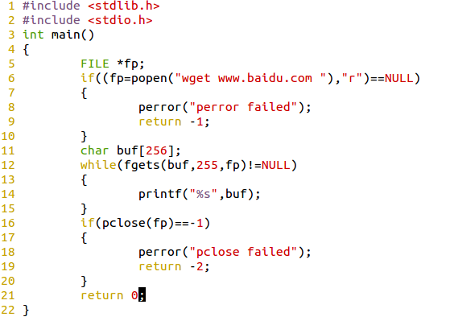
Unix进程通信——无名管道
1
2
3

Slide 13
题目
UNIX进程间通信方式
无名管道（PIPE）
有名管道（FIFO）
信号（Signal）
System V进程间通信方式
消息队列（Message Queue）
信号量（Semaphore）
共享内存（Share Memory）

Slide 14
Unix进程通信——有名管道
有名管道（FIFO）
有名管道和无名管道基本相同，但也有一些显著不同：
第一：无名管道只能在有亲缘关系的进程间通信，管道可以在没有亲缘关系的进程间通信。
第二：无名管道在进程通信结束之后会消失，但是有名管道
是一直保存的，保存的是有名管道文件，不保存管道的内容。示例:
mknod PIPETEST p//命令为mknod, 参数为p
ls PIPETEST -l//查看所创建的有名管道文件
cat test.c//看测试文件内容
cat test.c >PIPETEST&//将文件内容输入管道文件
cat < PIPETEST//从管道读数据

Slide 15
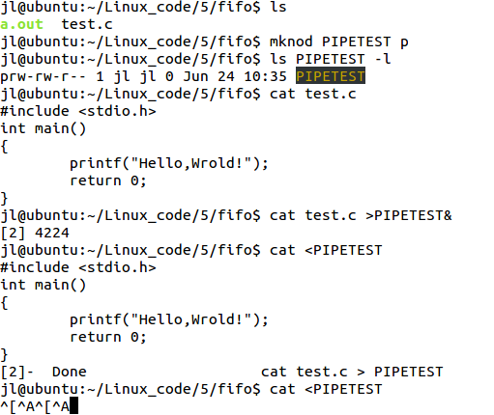
Unix进程通信——有名管道

Slide 16
Unix进程通信——有名管道
有名管道管理及应用
创建有名管道
函数声明: extern mkfifo(_const char * _path, _mode_t mode) _THROW_nonnull((1));
根据参数建立特殊的有名管道文件, 该文件必须不存在
参数mode为该文件的权限
执行成功返回0, 失败返回-1, 原因存储与errno中
读写有名管道
通过write和read系统调用执行读写操作
函数声明:extern ssize_t read(int _fd, void *_buf, size_t _nbytes) _wur;
extern ssize_t write(int _fd, _const void *_buf, size_t _n) _wur;
使用有名管道,一定要使用两个进程分别打开其读端和写端

Slide 17
题目
UNIX进程间通信方式
无名管道（PIPE）
有名管道（FIFO）
信号（Signal）
System V进程间通信方式
消息队列（Message Queue）
信号量（Semaphore）
共享内存（Share Memory）

Slide 18
Unix进程通信——信号
信号是Linux的一种中断处理机制
信号可以导致一个正在运行着的进程被另一个异步进程中断
产生信号
一个进程创建一个信号用于发送给另一个进程叫发送一个信号；内核创建一个信号叫生成一个信号；一个进程向自己发送一个信号叫唤起一个信号
信号状态
如果一个信号被发送并且没有引起任何动作,称信号处于等待状态
如果一个信号被正确发送到一个进程称为该信号被递送
如果一个信号的递送导致一段处理程序被执行,称为该信号被捕捉

Slide 19
Unix进程通信——信号
产生一个信号
当用户按某些终端键时，产生信号
在终端上按DELETE键通常产生中断信号(SIGINT), 这是中断程序的一种方法
硬件异常产生信号
除数为0、无效的存储访问等等.这些条件通常由硬件检测到，并将其通知内核.然后内核为该条件发生时正在运行的进程产生适当的信号.例如，对执行一个无效存储访问的进程产生一个SIGSEGV
终止进程信号
进程用kill函数可将信号发送给另一个进程或进程组, 常用此命令终止一个失控的后台进程
软件异常产生信号
检测到某种软件条件已经发生, 并将其通知有关进程时也会产生信号

Slide 20
Unix进程通信——信号
处理一个信号
忽略信号
大多数信号都可以使用这种处理方式,但有两种信号不能被忽略, SIGKILL和SIGSTOP. 这两种信号不能被忽略的原因是: 它们向超级用户提供一种使进程终止或停止的可靠方法
捕捉信号
通知内核在某种信号发生时调用一个用户函数. 在用户函数中, 可执行用户希望对这种事件进行的处理. 例如捕获到SIGCHLD信号, 则表示子进程已经终止, 所以此信号的捕捉函数可以调用waitpid()以取得该子进程ID以及它的终止状态
执行系统默认操作
Linux系统对任何一个信号都规定了一个默认的操作
deepin: /usr/include/asm-generic/signal.h

Slide 21
Unix进程通信——信号
信号基本操作及应用
产生信号
传递一个信号给指定进程使用kill函数
extern int kill(_pid_t _pid, int _sig) _THROW
pid>0, 发送给进程的PID值为pid的进程
pid=0, 发送给和当前进程在同一组的所有进程
pid=-1, 发送给系统内所有进程
pid<0, 发送给进程组识别码为pid绝对值的所有进程
传递一个信号给当前进程使用raise函数
extern int raise(int _sig) _THROW
参数为要发送的信号值
唤醒一个进程和设置定时使用alarm函数
extern unsigned int alarm(unsigned int _seconds) _THROW
参数为在多少时间(s)内发送SIGALRM给当前进程

Slide 22
Unix进程通信——信号
信号基本操作及应用
安装信号处理函数: signal()和sigaction()
对于一个信号, 进程或者忽略它, 或者执行系统默认操作, 或者执行用户安装的信息处理函数
extern _sighandler_t signal(int _sig, _sighandler_t handler);
sig为接收到的信号
sighandler为接收到此信号后的处理代码入口或者以下宏定义: SIG_ERR, SIG_DFL, SIG_IGN
extern int sigaction(int sig, const struct sigaction *_restrict _act, struct sigaction *_restrict _oact);
sig为接收到的信号
第二个参数指定预安装的信号处理信息
第三个参数将返回执行程序前信号处理信息

Slide 23
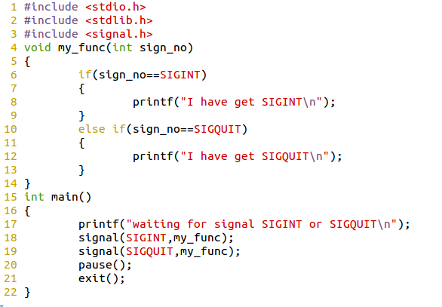
Unix进程通信——信号

Slide 24
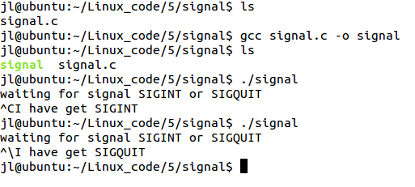
Unix进程通信——信号

Slide 25
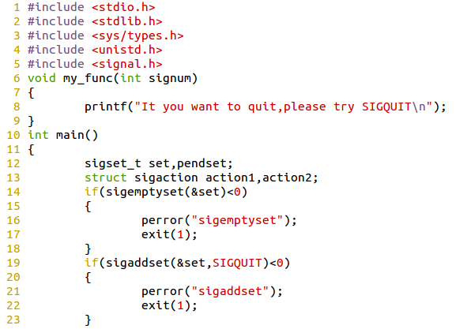
Unix进程通信——信号

Slide 26
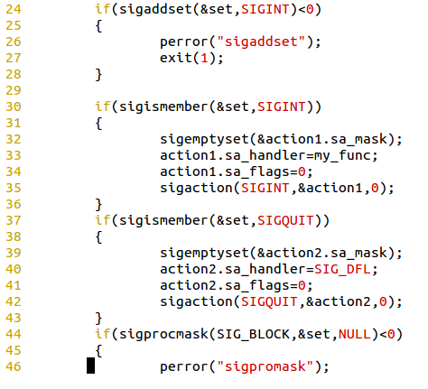
Unix进程通信——信号

Slide 27
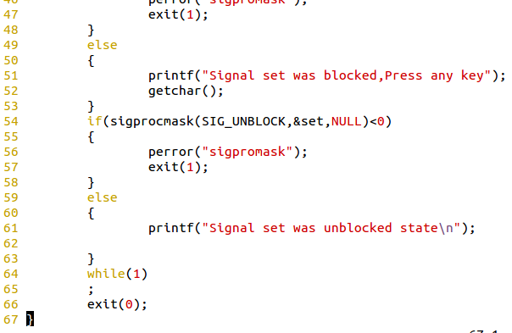
Unix进程通信——信号

Slide 28
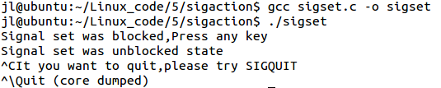
Unix进程通信——信号

Slide 29
Unix进程通信——信号
信号基本操作及应用
阻塞信号
Linux使用进程信号掩码集合的概念来管理阻塞信号, 进程信号掩码用一个信号集来表示, 信号掩码集指示了当前进程所有阻塞的信号
信号阻塞与信号忽略区别
信号忽略: 系统仍传递该信号, 只是相应进程对该信号不做任何处理
信号阻塞: 系统不传递该信号, 显示该进程无法接收到信号直到进程的信号掩码集发生改变
信号掩码集操作函数
清空信号掩码集: sigemptyset()
完全填空信号掩码集: sigfillset()
添加信号到信号掩码集: sigaddset() ... ...

Slide 30
Unix进程通信——信号
信号基本操作及应用
等待信号
pause()函数将使当前进程处于等待状态, 直到一个信号出现
extern int pause(void);
sigsuspend()函数可将调用线程的当前信号掩码替换为sigmask指向的信号集, 然后挂起该线程, 直到传递一个信号为止, 该信号的操作将是执行信号捕获函数或终止进程
extern int sigsuspend(const sigset_t *_set);
如果操作是要终止进程, 则sigsuspend()将永远不会返回
如果操作是要执行信号捕获函数, 则sigsuspend()将在信号捕获函数返回后返回, 同时信号掩码恢复为调用该函数之前已存在的信号集
不能阻塞无法忽略的信号

Slide 31
题目
UNIX进程间通信方式
无名管道（PIPE）
有名管道（FIFO）
信号（Signal）
System V进程间通信方式
消息队列（Message Queue）
信号量（Semaphore）
共享内存（Share Memory）

Slide 32
System V进程通信——基础
System V提供的IPC机制主要有消息队列, 信号量, 共享内存3种机制
与文件一样, IPC工具在使用前必须先生成, 每种IPC都有特定的生产者, 所有者和访问权限
使用"ipcs"命令可查看当前系统正在使用的IPC工具
key值和ID值
每个IPC工具都有一个唯一的ID值来标识
创建IPC工具时需要首先确定要创建的IPC工具的ID值
访问IPC工具是通过访问key值实现的
key值通过ftok函数生成, 高8位等于要创建IPC工具的ID值
拥有者及权限
一个IPC工具所具有的访问权限被定义为struct ipc_perm
/usr/include/linux/ipc.h

Slide 33
题目
UNIX进程间通信方式
无名管道（PIPE）
有名管道（FIFO）
信号（Signal）
System V进程间通信方式
消息队列（Message Queue）
信号量（Semaphore）
共享内存（Share Memory）

Slide 34
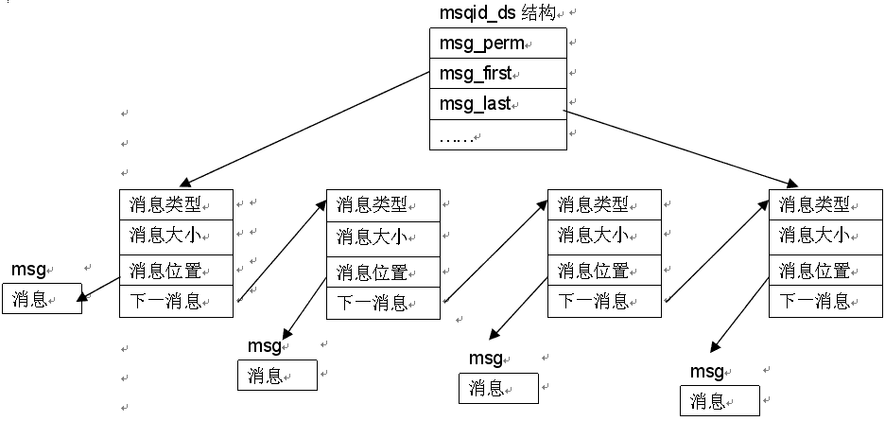
System V进程通信——消息队列
消息队列IPC原理
消息队列模型
消息队列是消息的链表, 存放在内核中并由消息队列标示符标识
msgid_ds: 标识整个消息队列基本情况, 权限和拥有者等信息
msg: 整个消息队列主体
Linux中: 默认最多允许16个消息队列, 每个队列最大16384字节, 每个消息最大8192字节
1
2

Slide 35
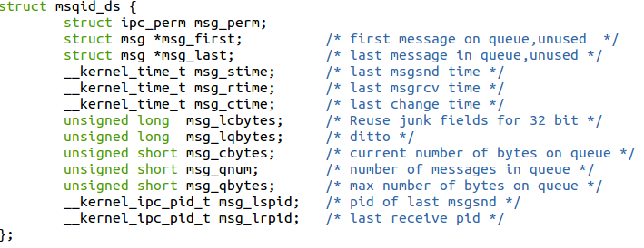
System V进程通信——消息队列
消息队列IPC原理
消息队列基本属性
由msgid_ds在/usr/include/linux/msg.h中定义
第一个成员struct ipc_perm msg_perm为该消息队列的权限
第二三个成员struct msg分别指向消息队列的首尾

Slide 36
System V进程通信——消息队列
Linux消息队列管理
创建消息队列
使用一个消息队列前, 需要使用msgget函数创建该消息队列
extern int msgget(key_t _key, int _msgflg) THROW
key为有ftok创建的key值
msgflg的低位用来确定消息队列的访问权限
消息队列属性控制
创建消息队列后, 可以对该消息队列的基本属性进行控制修改
extern int msgctl(int _msqid, int _cmd, struct msqid_ds *buf) THROW;
msgid为消息队列标识符, 该值为使用msgget函数创建队列的返回值
cmd为执行的控制命令, 即要执行的操作
IPC_RMID, IPC_SET, IPC_STAT, IPC_INFO

Slide 37
System V进程通信——消息队列
Linux消息队列管理
发送消息到消息队列
msgsnd()函数用于将新的消息添加到消息队列尾端, 每个消息中包含一个正长整形的字段, 一个非负长度以及一个实际数据字节
extern int msgsnd(int _msgid, const void *_msgp, size_t _msgsz, int _msgflg);
msgid为指定的消息队列标识符
msgp为指向的用户定义缓冲区
从消息队列接收信息
extern int msgrcv(int _msgid, void *msgp, size_t _msgsz, long int _msgtype, int _msgflag);
msgid为读的对象, 即从哪个消息队列获得消息
msgp为临时消息数据结构, 用来保存读取的信息
msgsz为消息的大小, msgtype指定请求的消息类型, msgflg指定所需类型消息不在队列上时将要采取的操作

Slide 38
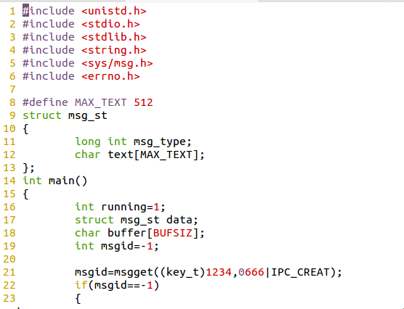
System V进程通信——消息队列

Slide 39
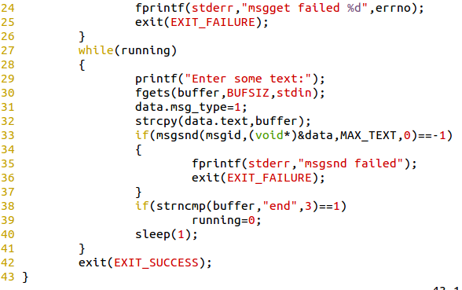
System V进程通信——消息队列

Slide 40
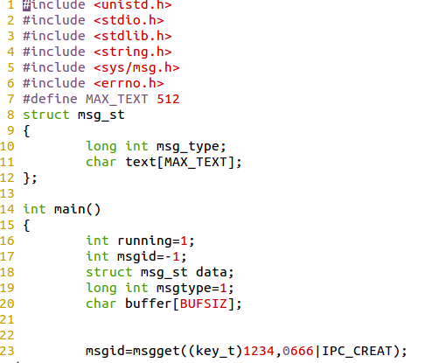
System V进程通信——消息队列

Slide 41
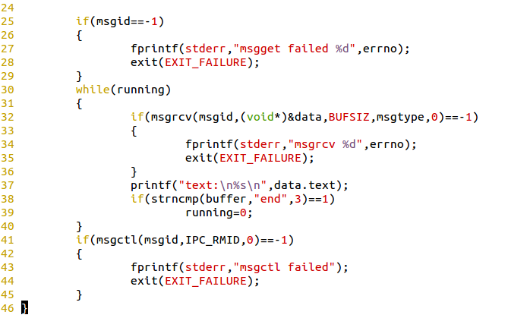
System V进程通信——消息队列

Slide 42
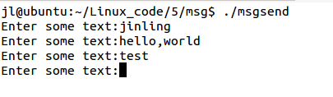
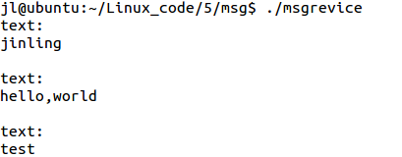
System V进程通信——消息队列
图1
图2

Slide 43
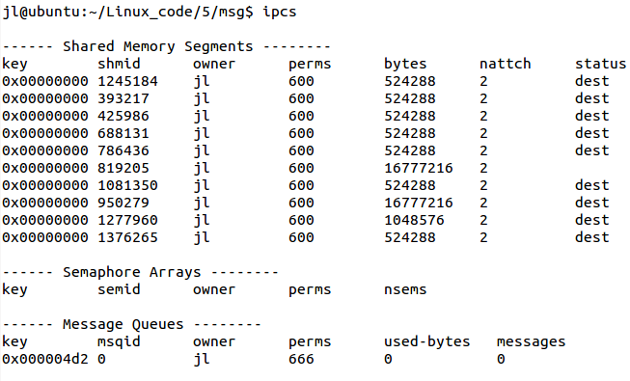
System V进程通信——消息队列

Slide 44
题目
UNIX进程间通信方式
无名管道（PIPE）
有名管道（FIFO）
信号（Signal）
System V进程间通信方式
消息队列（Message Queue）
信号量（Semaphore）
共享内存（Share Memory）

Slide 45
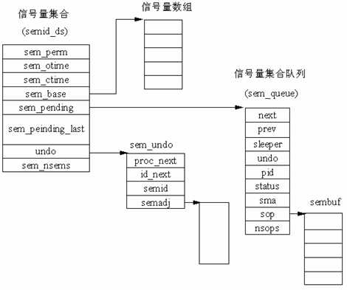
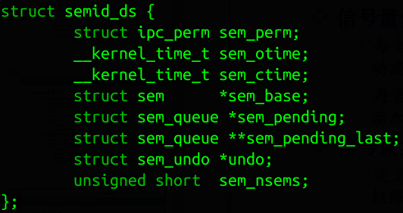
System V进程通信——信号量
信号量IPC原理
信号量机制主要实现进程间同步
信号量值标识系统可用资源个数
每当可用资源少了一个, 信号量自动减一
每当可用资源多了一个, 信号量自动加一
信号量集合数据结构
定义信号量集合基本属性, 如访问权限
信号量
信号量集合使用指针指向一个由数组组成的信号量单元, 在此信号量单元中存储了创建时申请的信号量
图1
图2

Slide 46
System V进程通信——信号量
Linux信号量管理操作
创建信号量集合
使用信号量之前, 首先需要创建一个信号量集合
extern int semget(key_t _key, int _nsems, int _semflg);
key值, 由ftok函数产生
nsems为创建信号量个数, 各信号量以数组方式存储
semflg用来标识信号量集合的权限
控制信号量集合/信号量
在Linux中, 使用semctl函数对一个信号量集合以及信号量集合中的信号量进行操作
extern int semctl(int _semid, int _semnum, int _cmd, ...);
该函数最多4个参数(也可能只有3个)
semid为要操作的信号量集合标识符
semnum为集合中信号量的个数, 若为0, 则与具体信号量无关, 与整个集合信号量相关

Slide 47

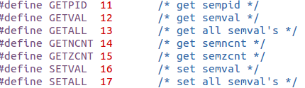
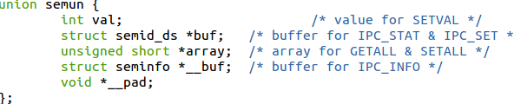
System V进程通信——信号量
cmd为要执行的操作, 若对整个信号量集合, 则在ipc.h中
若对某个或某些信号量操作, 则有:
第四个参数根据cmd的具体操作其类型为senum联合:
1
2
3

Slide 48

System V进程通信——信号量
Linux信号量管理操作
信号量操作
extern int semop(int _semid, struct sembuf *_sops, size_t _nsops) THROW;
第一个参数为要操作的信号量标识符
第二个参数为struct sembuf结构变量

Slide 49
题目
UNIX进程间通信方式
无名管道（PIPE）
有名管道（FIFO）
信号（Signal）
System V进程间通信方式
消息队列（Message Queue）
信号量（Semaphore）
共享内存（Share Memory）

Slide 50
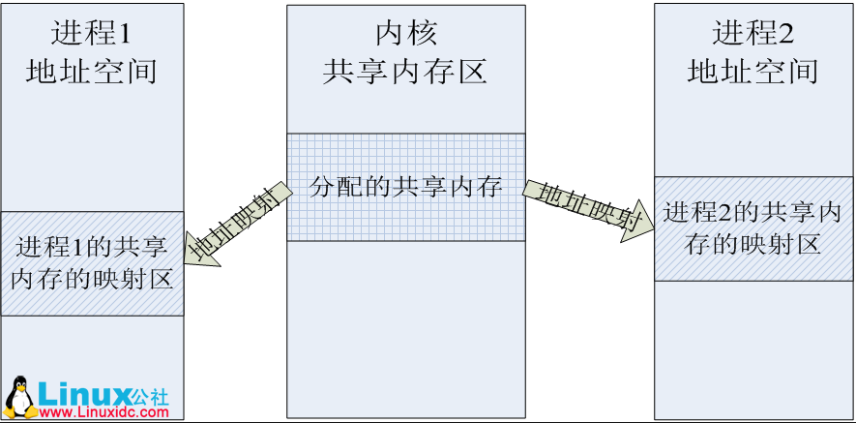
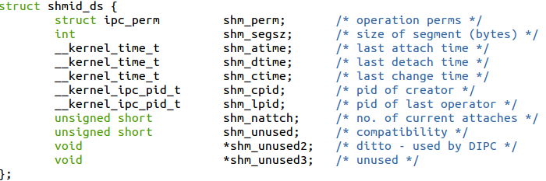
System V进程通信——共享内存
共享内存IPC原理
共享内存进程间通信机制主要实现进程间大量的数据传输
图1
图2

Slide 51
System V进程通信——共享内存
Linux共享内存管理
创建共享内存
extern int shmget(key_t _key, size_t _size, int _shmflg);
key为由ftok函数产生的值
size为欲创建的共享内存段大小(单位为字节)
shmflg用来标识共享内存段的创建标识
共享内存控制
extern int shmctl(int shmid, int cmd, struct shmid_ds *buf);
shmid为要操作的共享内存标识符, 由shmget返回
cmd为要执行的操作, 在ipc.h中定义
第三个参数为shmid_ds结构的临时共享内存变量信息

Slide 52

System V进程通信——共享内存
Linux共享内存管理
映射共享内存对象
进程使用一段共享内存空间前, 需要将该共享内存与当前进程建立联系, 即将该共享内存映射到当前进程
extern void *shmat(int shmid, const void *shmaddr, int shmflg) THROW;
shmid为共享内存标识符, 由shmget返回
shmaddr指定共享内存映射地址, 若非0, 则用此值作为映射共享内存地址; 若为0, 则由系统来选择映射的地址
shmflg用来指定共享内存段的访问权限和映射条件

Slide 53
System V进程通信——共享内存
Linux共享内存管理
分离共享内存
使用完共享内存空间后, 需要将其与当前进程进行分离
extern int shmdt(const void *shmaddr);
参数为与当前进程分离的共享内存标识ID
共享内存段数据处理
使用共享内存空间处理数据时, 通常使用块数据处理函数, 在string.h中声明
memccpy(): 块数据复制函数
memchr(): 块数据查找函数
memcmp(): 块数据比较函数
memcpy(): 块数据复制函数
memmove(): 块数据移动函数
memset(): 块数据设置函数

Slide 54
总结-Unix三种进程间通信方式
 | 无名管道 | 有名管道 | 信号
优点 | 文件的形式存在，进程通信结束后，文件消失，比较方便使用。 | 文件的形式存在，进程通信结束后，文件会存在，但是文件的内容不存在，可以用于没有亲缘关系的进程之间。 | 比较复杂的通信方式，用于通知接受进程有某种事件发生。
缺点 | 通信的进程的关系一定是父子进程的关系。承载信息量少，只能承载无格式字节流以及缓冲区大小受限等。 | 承载信息量少，只能承载无格式字节流以及缓冲区大小受限等。 | 只是针对系统的几种特殊条件下使用
头文件 | <unistd.h> | <sys/tyes.h> <sys/stat.h> | <signal.h>
创建或打开IPC函数 | pipe() popen() pclose() | mkfifo() | signal() sigaction()
IPC操作函数 | read()、write() | read()、write() | sigprocmask() sigemptyset() sigfillset() sigaddset() sigismember()

Slide 55
总结-System V三种进程间通信方式
 | 消息队列 | 信号量 | 共享内存区
优点 | 克服了信号承载信息量少。可独立于发送和接收进程。同时通过发送消息还可以避免命名管道的同步和阻塞问题。接收程序可以通过消息类型有选择地接收数据。 | 主要作为进程间以及同一进程不同线程之间的同步手段。 | 非常方便，而且函数的接口也简单，数据的共享还使进程间的数据不用传送，而是直接访问内存，也加快了程序的效率。
缺点 | 每个数据都有一个最大长度的限制。 | 仅用于解决多个进程对同一资源的访问竞争的问题 | 没有提供同步的机制，这使得我们在使用共享内存进行进程间通信时，往往要借助其他的手段来进行进程间的同步工作。
头文件 | <sys/msg.h> | <sys/sem.h> | <sys/shm.h>
创建或打开IPC函数 | msgget | semget | shmget
控制IPC操作的函数 | msgctl | semctl | shmctl
IPC操作函数 | msgsnd msgrcv | semop | shmat shmdt

Slide 56
谢谢 !

